Slide 1
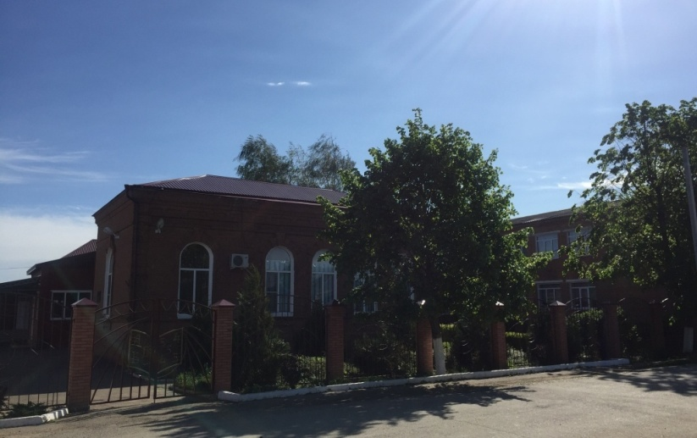
Муниципальное общеобразовательное автономное учреждение основная общеобразовательная школа №23
имени Надежды Шабатько г.Новокубанска муниципального образования Новокубанский район Краснодарского края
Отчет о реализации проекта
краевой инновационной площадки за 2019 год
«Муниципальная школа-экспедиция
как инструмент формирования гражданской идентичности школьников»
г.Новокубанск 2019

Slide 2
Создание условий, способствующих формированию метапредметных компетенций школьников, развитию их познавательной мотивации к реализации творческого потенциала и расширению представлений о возможностях личностного самоопределения и гражданской идентичности.
Цель проекта
система управления
качеством образования в школе.
Объект исследования
не стандартные формы организации образовательного процесса в школе любого типа и вида.
Предмет
исследования

Slide 3
ЗАДАЧИ:
1.Создание муниципальной школы-экспедиции как инструмента взаимодействия образовательных организаций в области образовательного туризма.
2. Разработка программы реализации школы-экспедиции
3. Подготовка педагогических кадров для участия в проведении образовательных экспедиций
4.Вовлечение образовательных, туристских и административных структур муниципального образования Новокубанский район Краснодарского края, для реализации программы муниципальной школы-экспедиции.

Slide 4
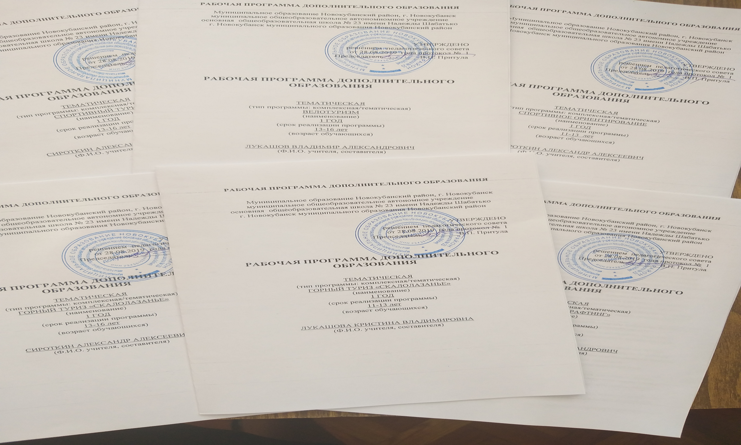
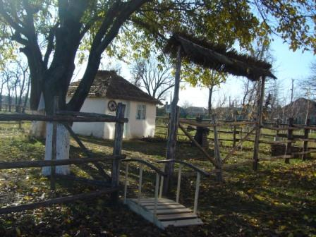
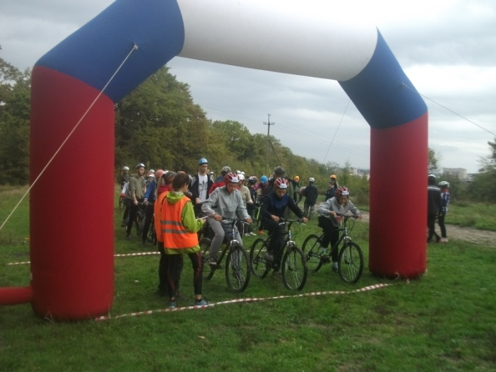
Программы дополнительного образования по направлениям:
Школьный туризм:
«Рафтинг»,
«Скалолазание»,
«Велотуризм»,
«Спортивное ориентирование»;
Экология: «Вегетативные способы
размножения растений»;
Краеведение:
- Этнографический уголок «Кубанское подворье»

Slide 5
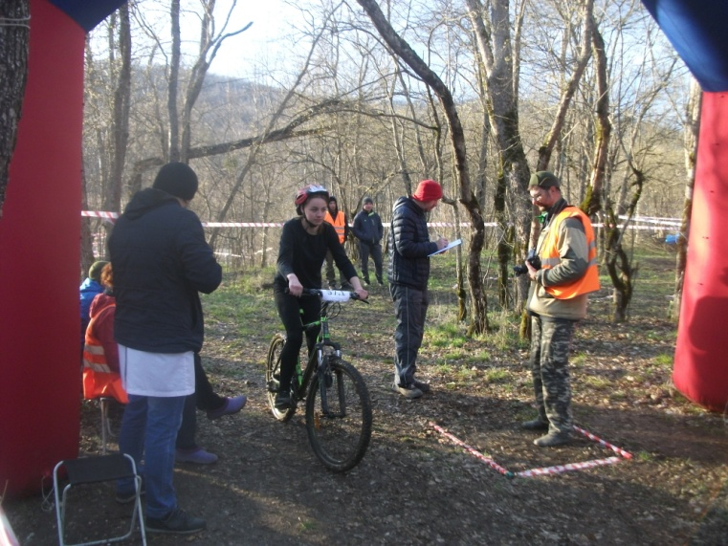
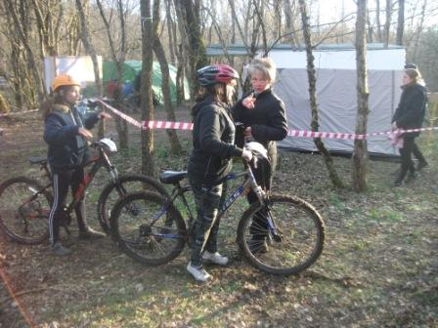
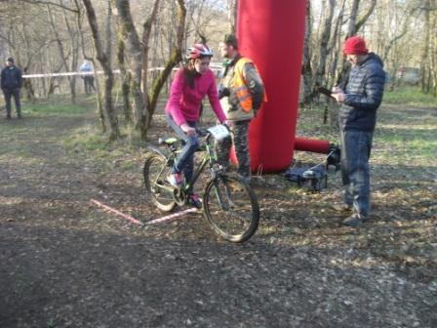
Первенство Краснодарского края на средствах передвижения «Велосипед» 29- 31 марта 2019 года Северский район ст. Убинская
2 серебряных медали
2 бронзовых медали

Slide 6
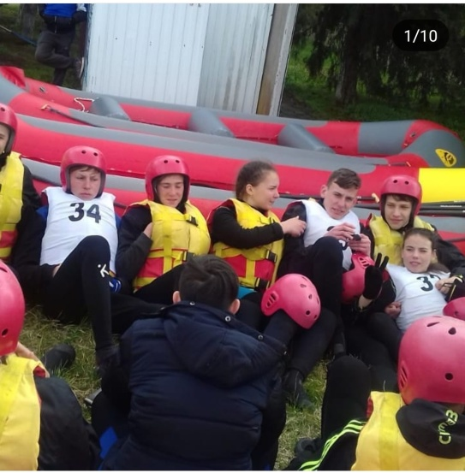
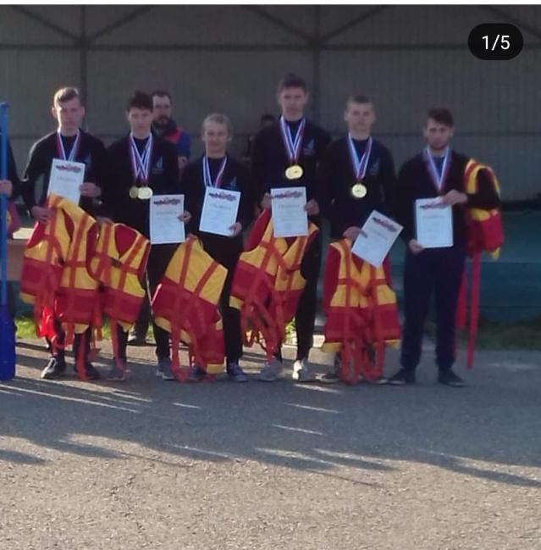
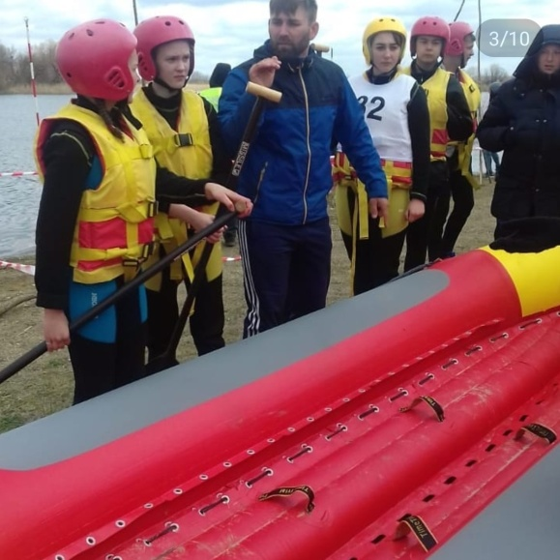
Первенство Краснодарского края по рафтингу 2-5 апреля 2019 года Усть-Лабинский район х.Кубанский р.Зеленчук
Команда юношей- 24 золотых медали
Команда девушек -24 золотых медали

Slide 7
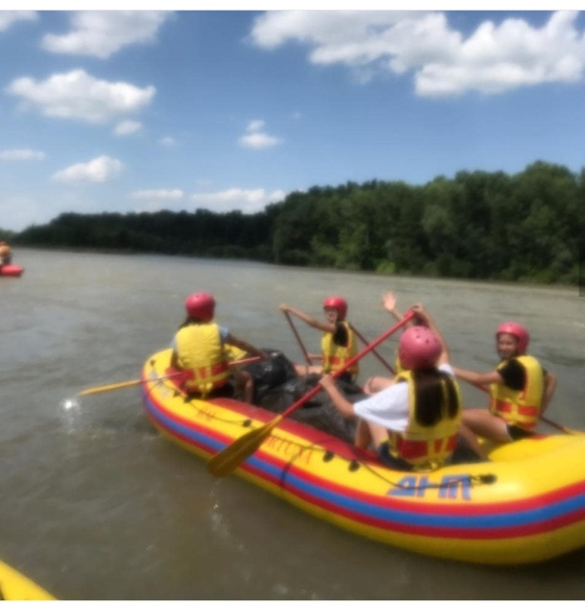
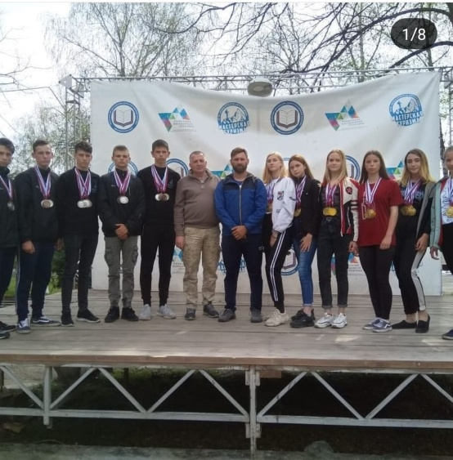
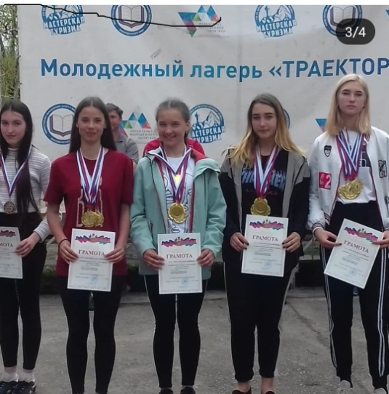
Чемпионат Краснодарского края по рафтингу 12-15 апреля 2019 года ст.Каладжиннская р.Лаба
1 место (юниорки)R 6 - 24 золотых медали
1 место (юниорки)R 4 - 16 золотых медали
2 место (юниоры)R 6 - 24 серебряных медали
2 место (юниоры)R 64- 16 серебряных медали

Slide 8
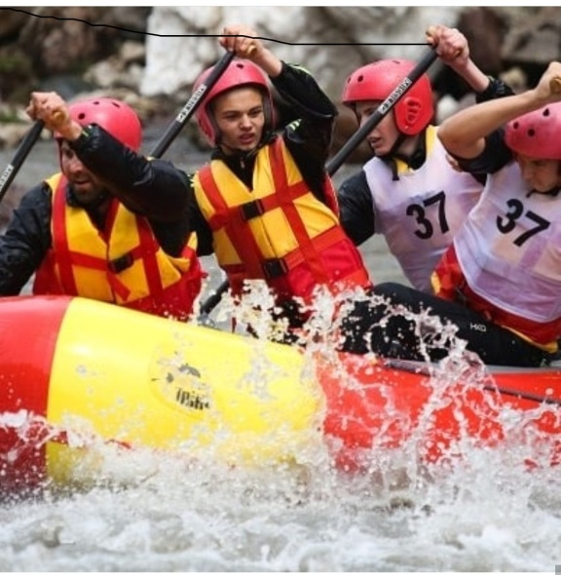
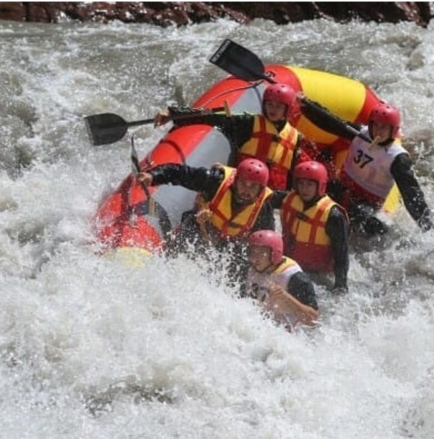
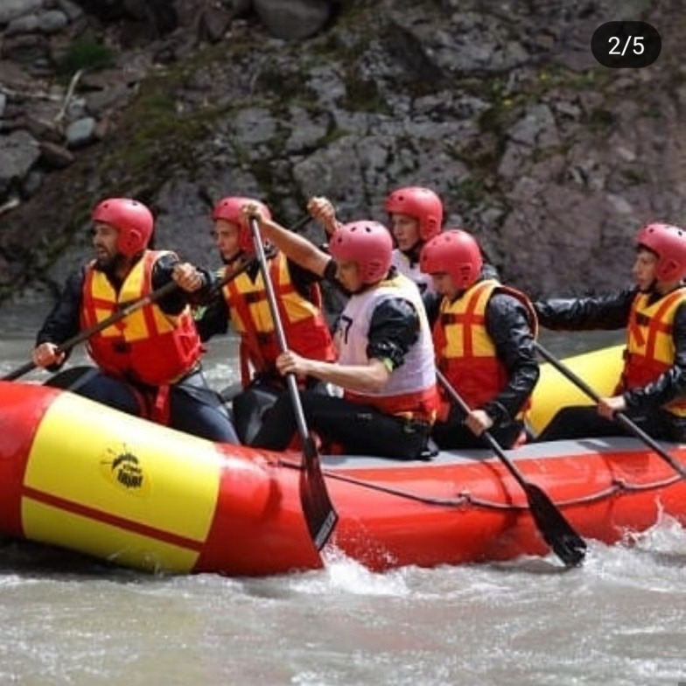
Первенство Южного федерального округа 4-7 мая 2019 года Республика Адыгея п.Хамышки р.Белая
2 место (юниорки)R 6 - 24 серебряных медали
2 место (юниоры)R 6 – 6 золотых и 18 серебряных медали

Slide 9
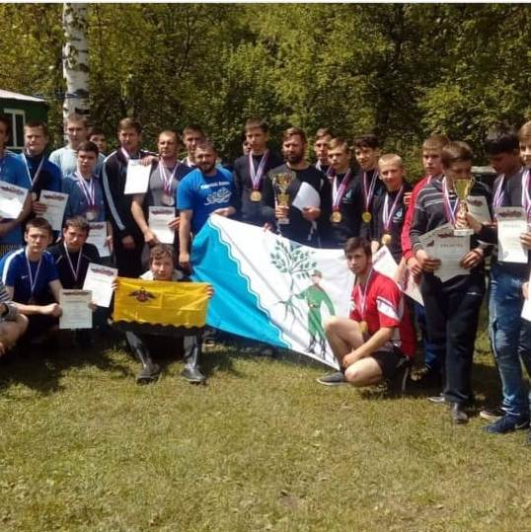
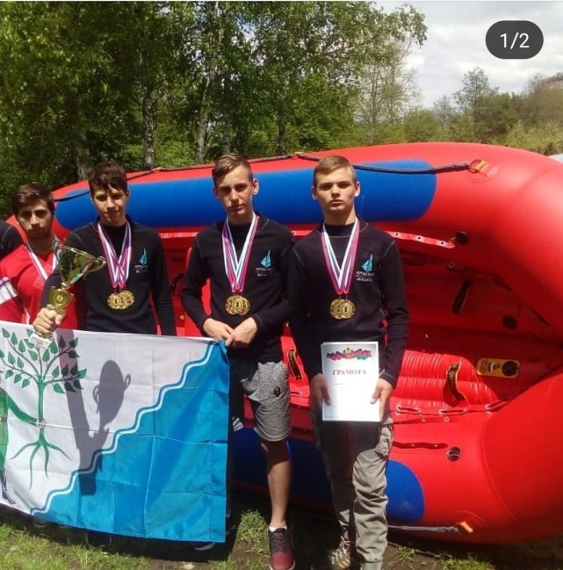
Кубок Краснодарского края 10-12 мая 2019 пос.Никитино р. Малая Лаба
1 место (юноши) R 6 - 24 золотых медали
3 место (юноши) R 6 – 18 серебряных и 6 бронзовых медалей

Slide 10
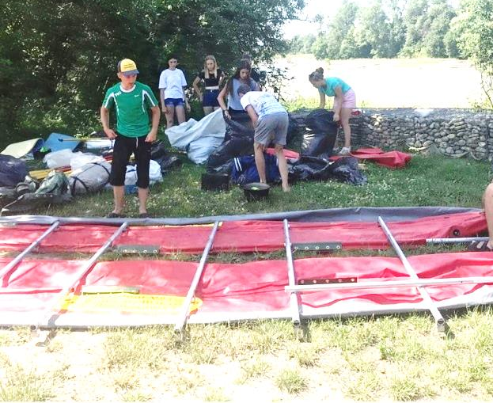
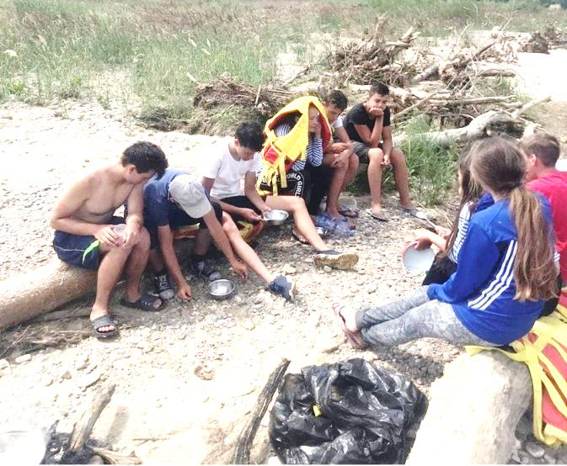
Краевые соревнования по рафтингу «Новая волна» 18-19 мая 2019 года ст.Каладжинская р.Лаба
1 место
(юниорки)
R 6 - 6 золотых
медалей

Slide 11
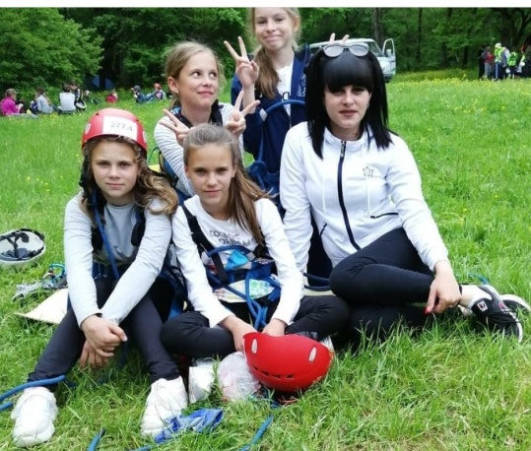
6 мая 2019 г. г.Горячий ключ Краевые финальные соревнования 12 Всекубанской спартакиады по спортивному туризму

Slide 12
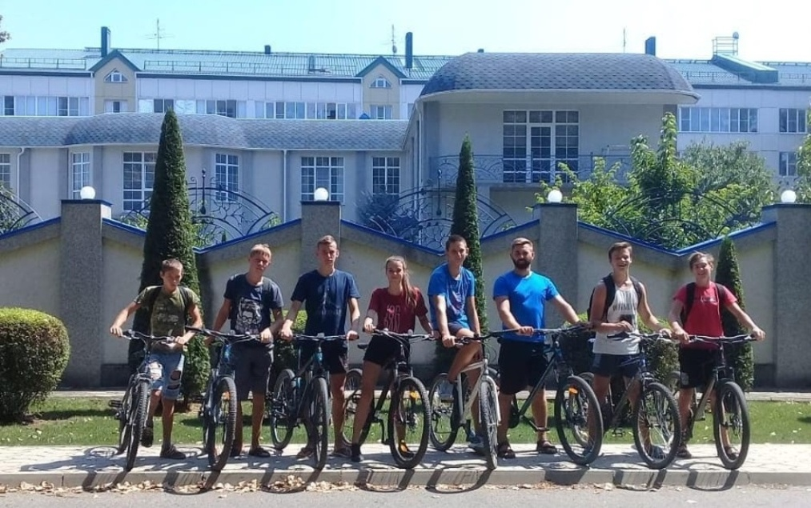
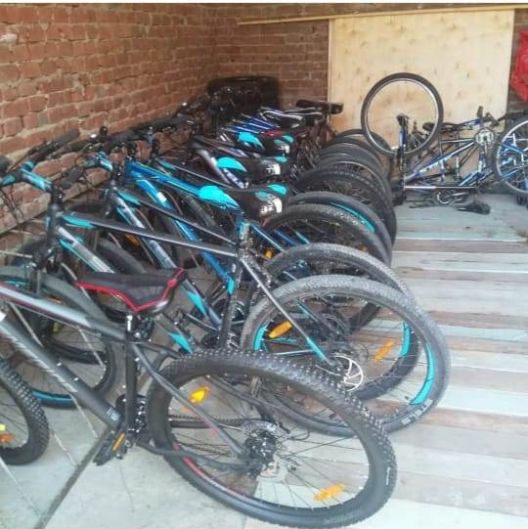
«Велопикник» г.Новокубанска -г.Армавира расстояние более 25 км

Slide 13
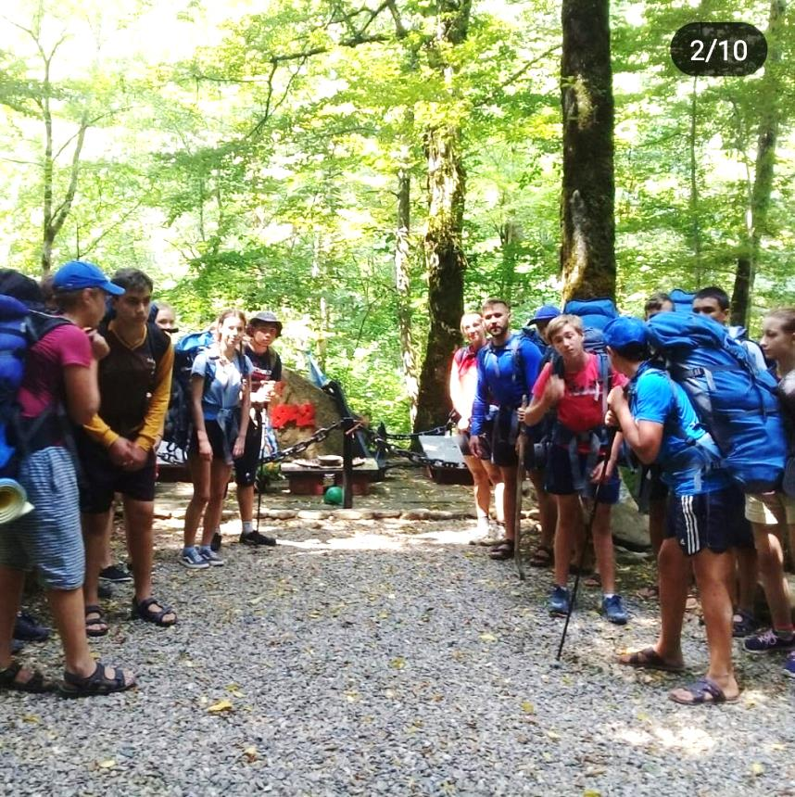
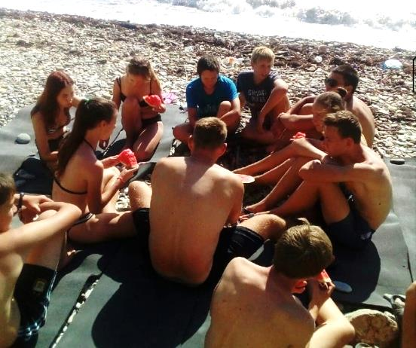
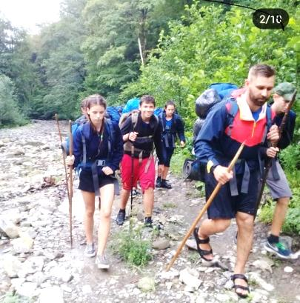
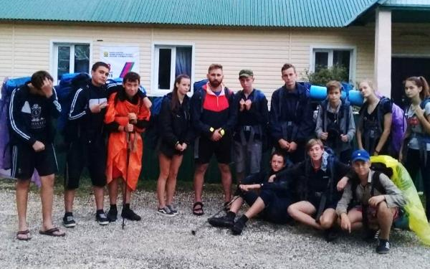
Краевой поход «Мой Кавказ»

Slide 14
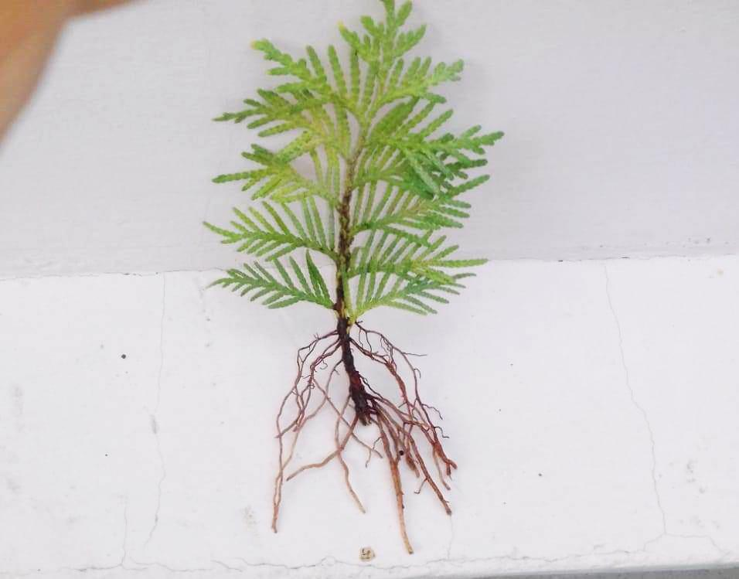
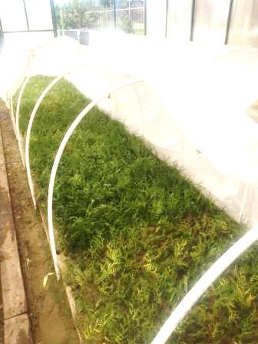
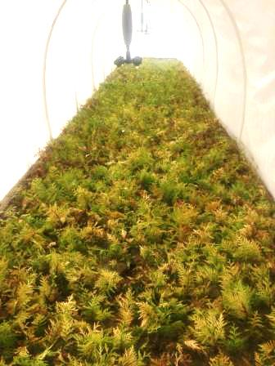
Закладка посадочного материала (хвойных растений)
Туя шаровидная «Золотистая»
- Туя зеленая «Колоновидная»

Slide 15
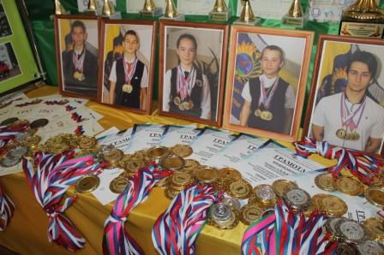
Эффективность работы реализации проекта
1.Привлечение наибольшего количества обучающихся
к участию в муниципальной школе-экспедиции.
( Количественный анализ)
Показатели | 2018 | 2019
Кол-во участников | 72 чел | 168 чел.

Slide 16
2. Увеличение количества участников предметных олимпиад,
научных конференций, конкурсов исследовательских и
исследовательских и проектных работ.
(Количественный анализ)
Количество обучающихся | 2018 | 2019
Победителей муниципального уровня | 10 чел | 3чел.
Призеров муниципального уровня | 27 чел | 21 чел
Победители регионального уровня | 2 раза (команды) | 7 раз (команды)
Призеры регионального уровня | 2 раза (команды) | 10 раз (команды)
Первенство Южного Федерального | 4 (команда ) | 1 раз (команда)
Призеры первенство России | 1 раз (команда)

Slide 17
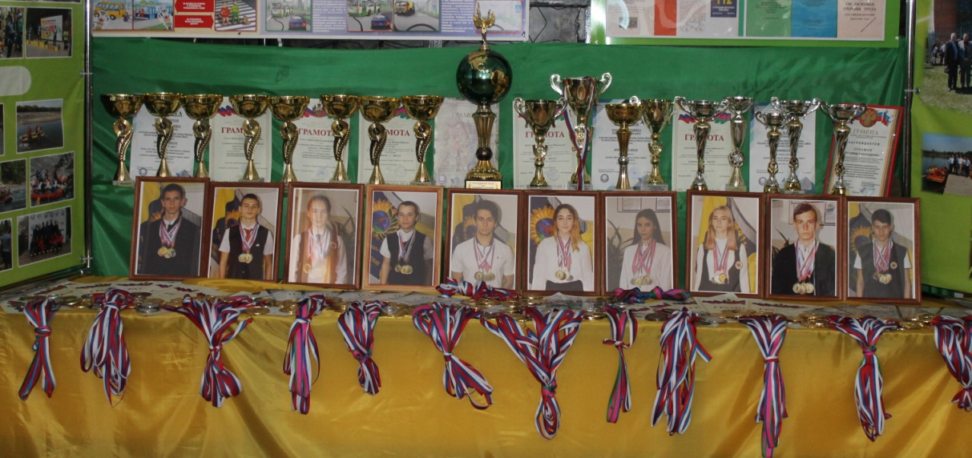
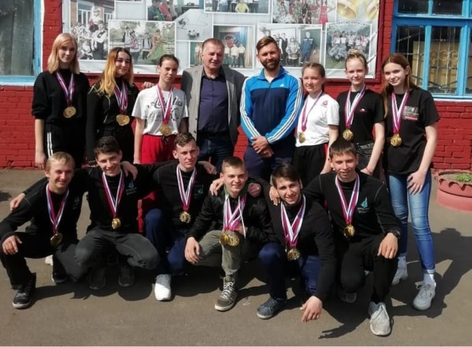
Итог соревнований
124 золотых медали
84 серебряных медалей
8 бронзовых медалей

Slide 18
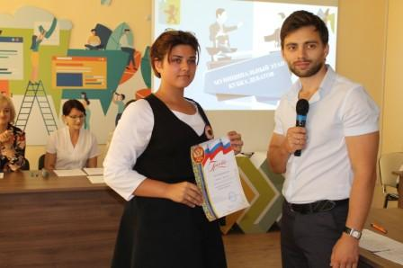
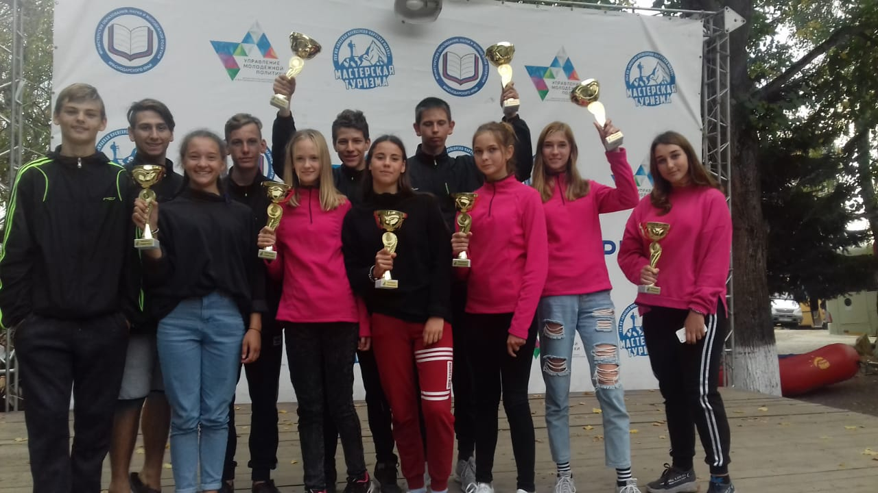
3.Привлечение обучающихся к участию в проектной
и исследовательской деятельности. (Количественный анализ)
Показатели | Кол-во мероприятий | Кол-во участников | Кол-во победителей и призеров
2019 год | 6 | 18 | 3

Slide 19
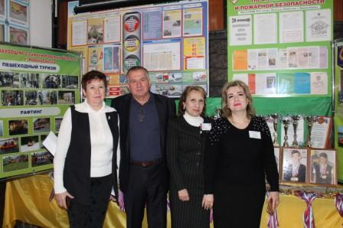
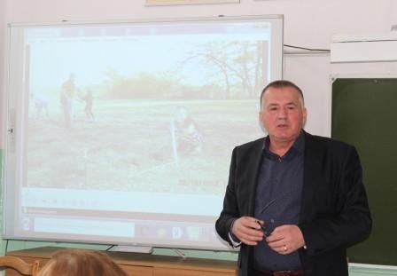
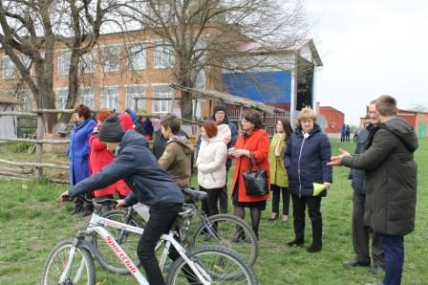
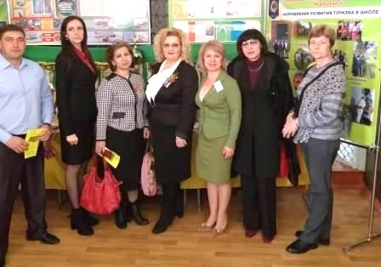
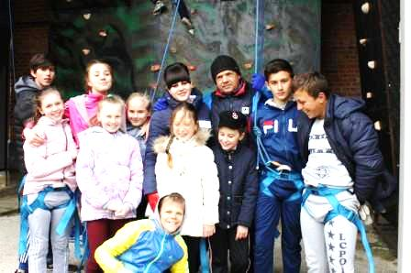
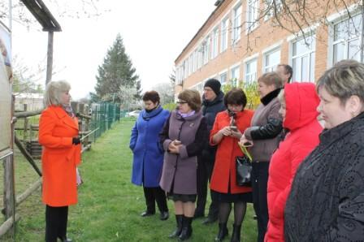
Транслирование результатов деятельности в рамках проекта
апрель 2019 – межрегиональный семинар «Реализация инновационного проекта «Муниципальная школа-экспедиции как инструмент формирования гражданской идентичности школьников»

Slide 20
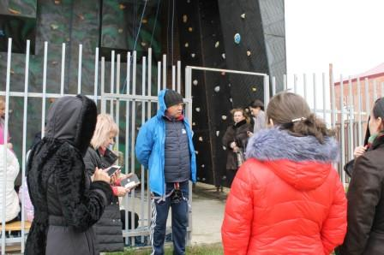
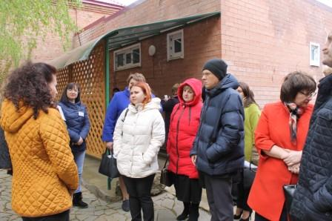
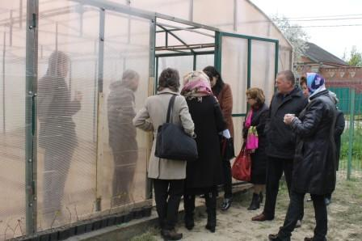
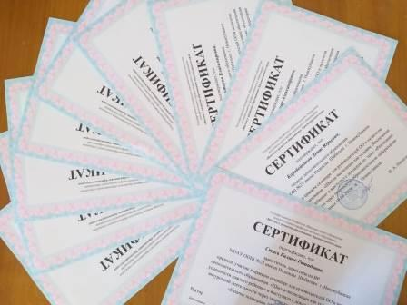
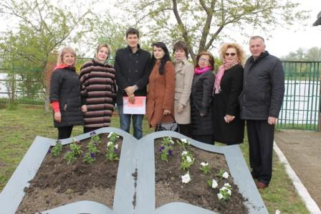
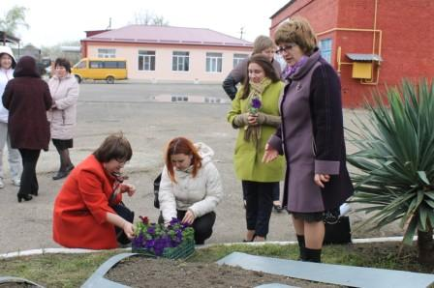
Присутствовали представители
Гулькевичского, Кавказского,
Кореновского, Курганинского,
Новокубанского,
Успенского районов и
города Армавир

Slide 21
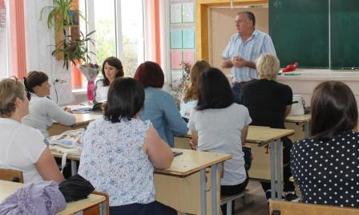
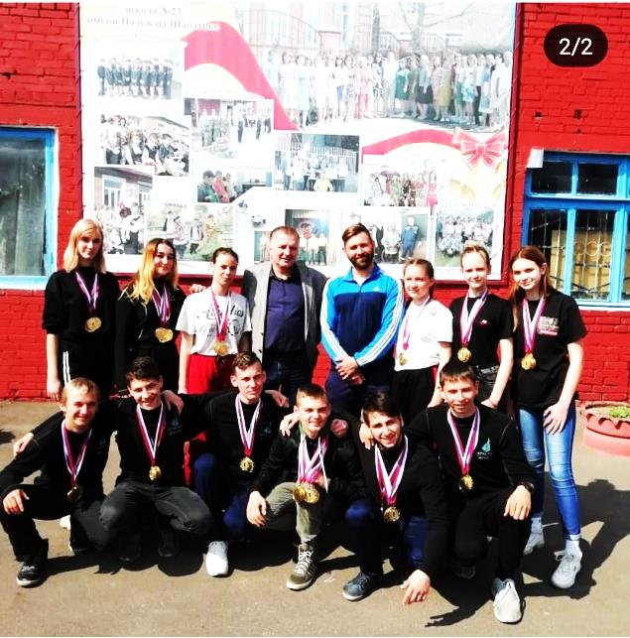
апрель 2019 - районный «Фестиваль педагогических идей 2019»

Slide 22
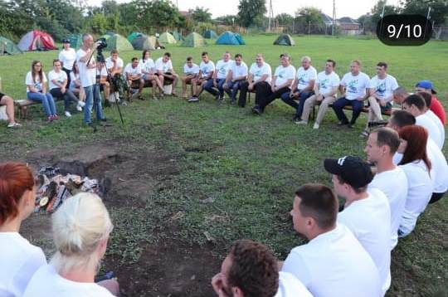
август 2019 - межмуниципального сплава «РАФТ-МАРАФОН КУБАНЬ 2019»
Новокубанский район,
Гулькевический район, Кавказкий район.

Slide 23
август 2019 - районная педагогическая конференция «Инновационная деятельность в общеобразовательной школе»

